Slide 1

CEOI 2012 试题分析与方法讨论
清华大学 王宏

Slide 2
CEOI 2012基本情况
试题概览
 | 英文题目 | 中文题目 | 类型 | 主要方法
day1 | jobs | 工作安排 | 传统 | 二分
 | circuit | 印刷电路板 | 传统 | 计算几何
 | race | 帆船比赛 | 传统 | 动态规划
day2 | highway | 公路设计 | 交互 | 分类讨论
 | wagon | 垃圾回收 | 传统 | 枚举
 | network | 网络 | 传统 | 强连通分量

Slide 3
CEOI 2012基本情况
得分情况
 | 试题名称 | 平均分 | 最高分 | 最低分 | 满分人数
Day 1 | jobs | 68（77） | 100 | 0 | 26（124）
 | circuit | 30（20） | 100 | 0 | 0（2）
 | race | 22（11） | 95（100） | 0 | 4（12）
Day 2 | highway | 60（25） | 100（80） | 0 | 21（0）
 | wagon | 25（14） | 100 | 0 | 5（13）
 | network | 52（36） | 100 | 0 | 13（40）
说明：括号内是网络同步赛数据，平均分针对得分的选手统计

Slide 4
CEOI 2012基本情况
金牌分数线520（5人），银牌分数线280（10人），铜牌分数线199（14人）。
网络同步赛吸引了400名选手报名参加，其中得分的有209人，最高分580（俄罗斯Egor Suvorov），第5名到第15名之间，除了第12名以外全是我国选手，最好成绩第5名（陈立杰485）。
从整个成绩来看，除了highway因为区分度不好造成较大的差距以外，其他题目的成绩分布，网络同步赛与正式比赛基本一致。这里选择两试得分相对偏低的3道试题（circuit、race 、wagon）进行讨论。

Slide 5
Day 1 Printed Circuit Board

Slide 6
问题描述
根据维基百科，印刷电路板(PCB)，主要用于机械支撑并通过蚀刻铜层压板上的绝缘基板形成导电通路以连接电子元件。某公司准备生产一种用印刷电路板组装的新型电子设备。设计要求的印刷电路板外形是一个封闭的多边形，由编号1到N的N个结点组成，结点u和结点u+1、结点N和结点1用直线导线线段连接。导线线段之间没有交叉，有共同点的任何一对导线线段，其共同点只能是两者的一个端点，并且每个结点都是两个线段的端点。每个结点的位置用x坐标和y坐标表示，原点(0,0)位于板的左下角。
编程计算电路的所有结点中，用一条直线导线线段连接原点，除了本身以外与多边形没有其它共同点的结点。

Slide 7
输入输出与问题规模
输入
第一行一个整数N(1 ≤ N ≤ 100000) ，表示多边形结点个数。
接下来N行，每行包含两个整数x、y(0 < x, y ≤ 1000000)，分别表示结点的x坐标和y坐标。结点从1到N编号，第i+1行表示结点i的坐标。
10%的测试数据，N不超过1000。
输出
第一行包含一个M，表示用直线导线线段连接到原点，与多边形的任何线段除了本身外没有任何共同点的结点数目。第二行用升序输出这些结点，用空格隔开。
如果第一行输出正确，可得40%的分数。

Slide 8
题目简述
一个由结点P序列组成的封闭多边形，每个点的位置用x坐标和y坐标表示。多边形的边是 (i<n)和 。
要求计算从原点能够看到的多边形结点。
时限0.1s, 内存32M
这是CEOI2012得分最低的一道题目，网络赛前50名的平均分不到40分。
只有两位选手获得满分（俄罗斯的Egor Suvorov 和我国的刘定峰），40分以上的选手19人。

Slide 9
样例
输入
11
7 6
4 4
3 2
1 3
9 9
13 4
8 1
6 4
9 5
8 3
11 5
输出
3
3 4 7

Slide 10
分析
按照顺时针方向，结点7、4分别是从原点能够看到的第一个(first)和最后一个(last)结点。
这两个结点将多边形分成了上、下两部分
从原点只可能看到下部结点，而上部结点在原点是无法看到的（如结点5、6）。
因此，需要处理的只是从first到last之间的下部结点。

Slide 11
查找first、last结点
基本思路
根据线段的旋转方向
旋转方向Turn(a,b,c)的定义
如果结点P[a]、P[b]、P[c]在一条直线上，返回0。
若 在点P[b]处左转则返回1；右转返回-1。
判断公式
(P[b].x - P[a].x ) * (P[c].y - P[a].y) - (P[c].x - P[a] . x ) * (P[b].y - P[a].y)
用0表示原点，Turn0(a, b)表示Turn(0,a,b)
判断公式
P[a].x * P[b].y - P[b].x * P[a].y

Slide 12
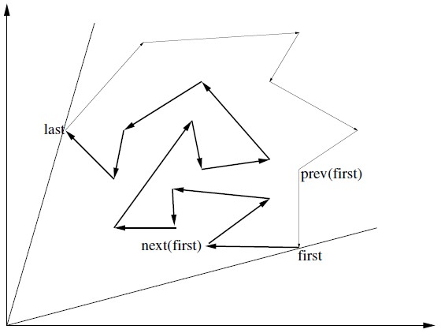
查找first、last结点
first结点定义
Turn0(first,u)>0
Turn0(first,u)=0，且P[first].x < P[u].x（在同一直线上，选择靠近原点的结点）
last结点定义
Turn0(last,u)<0
Turn0(last,u)=0，且P[last].x < P[u].x
next(i)、 prev (i)分别表示结点i的下一个结点和前一个结点

Slide 13
查找first、last结点
实现方法
fab = Turn0(first,i);
if(fab < 0 || fab == 0 && P[i].x < P[first].x)
first = i;
fab = Turn0(last,i);
if(fab > 0 || fab == 0 && P[i].x < P[last].x)
last = i;

Slide 14
特殊数据的处理
如果next(first) == last ，说明first和last之间没有其他结点，能够看到的结点只有两个（答案输出的第一行就是2），不需要进行后续处理。
需要注意的是输出具体结点时，要按结点编号的升序输出。

Slide 15
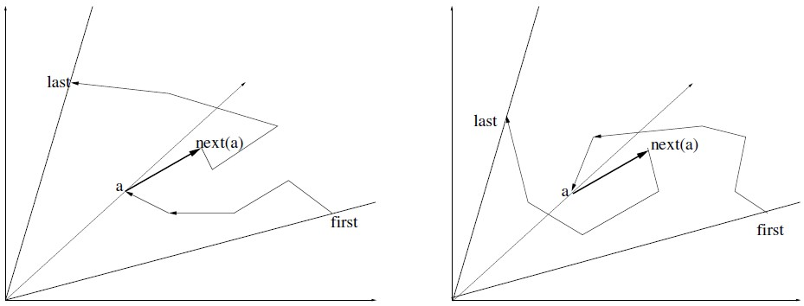
相邻结点的旋转关系
如果线段 不满足Turn0(a, next(a)) ≥ 0（右转），那么结点a可能不可见；如果结点a可见，那么Turn0(prev(a), a)>0（左转）。即，只有左转的线段端点才可见。
因此，可以只考虑左转的线段（Turn0(a, next(a))>0）。
prev(a)

Slide 16
结点之间的遮挡关系
对每一个结点 i 考虑集合Q(i)
Q(i) = { j: Turn0(i, j) ≤ 0 and Turn0(i, next(j)) ≥ 0}
遮挡关系判断方法（在多边形线段中找与0i直线有交叉
if (Turn0(i, j)>=0) 的线段的端点）
return Turn(i, next(i), j)<=0;
else
return Turn(j, next(j), i)>0;
在Q(i) 中，结点u在v的前面（v被u遮挡），当且仅当直线l(0,i)与线段 的交点离原点的距离比l(0,i)与线段 的交点更近。

Slide 17
结点i是否可见的情况分析
next(i)
prev(i)
i
prev(i)
i
next(i)
① 结点i可能可见
② 结点i不可能可见
prev(i)
next(i)
i
i
next(i)
prev(i)
③ 结点i可能可见
④ 结点i可能可见
② 中结点i不可见的原因是必然被prev(i)与first或者next(i)与last之间的多边形遮挡; ①③④中i的共同点是以i为端点的线段至少有一条是左转的

Slide 18
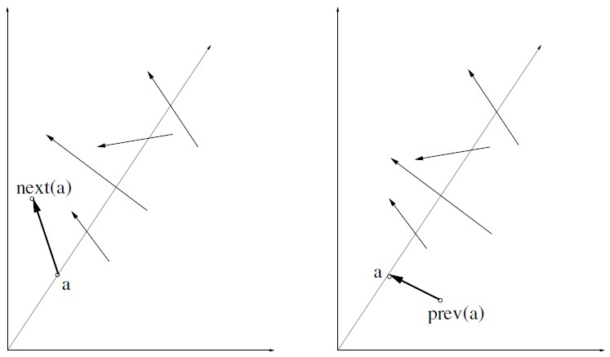
结点之间的遮挡关系
从图中可以看出，Q(i)中结点之间的遮挡关系是一个有序序列
根据遮挡关系，如果结点a满足Turn0(a,next(a)) > 0或者Turn0(prev(a),a) > 0，当且仅当a是Q(a)中的最小元素（即位于最前面）时，a是可见的（左转线段的端点）。

Slide 19
实现方法
首先对first与last之间的结点按照极角进行快速排序
排序依据
int ord_rel(const void* a, const void* b) {
int i = *(int*) a ; int j = *(int*)b;
int tij = Turn0(i, j);
if(tij > 0 || tij == 0 && P[i].x < P[j].x)
return -1;
else
return 1;
}

Slide 20
实现方法
用二叉堆（优先队列）实现集合Q(i)
对每一个待处理的结点a
如果prev(a)是堆顶元素，
且Turn0(a,Ps[i - 1]) != 0，（未被遮挡）
那么结点a满足题目要求，删除结点prev(a)
Ps[]表示排序后的结点
如果Turn0(a,next(a)) > 0，在集合中插入结点a，
如果a是堆顶元素，且Turn0(a,Ps[i -1]) != 0 ，
那么a满足题目要求（注意避免重复记录）

Slide 21
复杂度分析
如果first与last之间有k个元素，则
插入和删除结点的时间复杂度是O(log k)。
查找堆中的最小元素是O(1)。
按极角快速排序的复杂度是O(n log n)
因此，整体时间复杂度是O(n log n),
n 是结点的数目。

Slide 22
Day 1 Sailing Race

Slide 23
问题描述
一年一度的帆船比赛在一个圆形湖面上举行。环湖有N个码头，按逆时针方向从1到N编号。比赛由若干个阶段组成，每个阶段从一个港口沿直线到达另一个港口，赛道经过某个码头的次数不能多于1次。组织者想让赛道包含的阶段数目最大化。
必须注意的是在某个码头，帆船只能沿直线路径到达指定的码头。每个码头A都有一个能够直接到达的目的地列表。通常情况下，为了避免帆船冲突，赛道各个阶段不能交叉。然而，今年采用了一种新技术，允许在第一阶段上出现一个交叉。因此，如果赛道从港口S开始，赛道的下一港口是T，那么最多有一个阶段能够与第一个阶段S-T交叉。组织者决定允许这样的1个交叉，或者选择没有交叉的经典设计。
编程计算包含最大可能阶段数目的赛道。

Slide 24
输入输出与问题规模
输入
第一行2个整数，第一个数N (1 ≤ N ≤ 500) 表示港口数目，第二个数k表示赛道的类型。如果k=0，表示要求传统赛道（没有交叉）；k=1表示赛道最多包含1个前面所述的交叉。40%的数据k=0，50%的数据N ≤100 。
接下来的N行是各个港口能够直接到达的目的地列表，第i+1行包含港口i 的列表，整数之间用空格隔开，每行以0结束。
输出
第一行包含1个整数M，表示指定类型赛道包含阶段的最大数目。
第二行包含1个整数，表示这个赛道起点港口的编号。如果有多个答案，你可以输出其中任意一个。
第一行答案正确没有部分成绩。
时限3s,内存32M

Slide 25
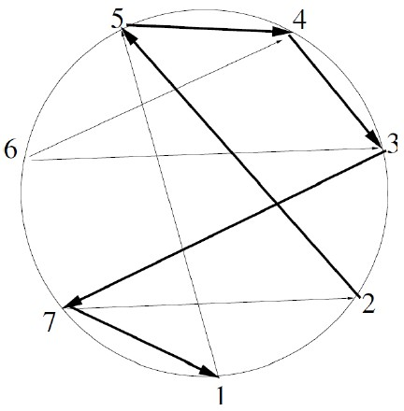
样例
输入
7 1
5 0
5 0
7 0
3 0
4 0
4 3 0
2 1 0
输出
5
2

Slide 26
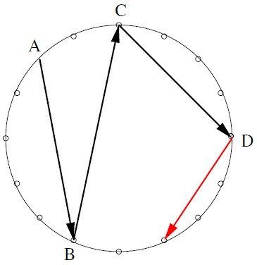
没有交叉的情况
如果没有交叉(k = 0)，阶段和状态(从起点港口到当前港口的赛道包含的最大阶段数)非常明显，很容易想到动态规划的方法。
沿着赛道不难发现，到过的港口把湖岸分割成港口之间的若干间隔。因此，进入某个间隔之后就不能离开，否则就会出现交叉。如图所示，在赛道的尾部就不能离开间隔B-D。

Slide 27
没有交叉的情况
对港口A、B
用ed(A, B)表示在间隔[A, B) 内从A开始的最长赛道， 即从A开始沿逆时针方向经过的港口集合（不包含B）
用edc(A, B)表示在间隔[A, B)_{c} 内沿顺时针方向得到的最大值
状态转移方程
如果C不存在，定义最大值为0

Slide 28
没有交叉的情况
计算edc(A, B)的方法类似
港口A到B之间的最长路径
maxlength(A, B) = max{ed(A, B), edc(A, B)}
时间复杂度O(N(N+E))，E表示当前港口能够直接到达的目的地数目
得分40分（仅考虑不交叉的情形，k=0 ）。

Slide 29
允许交叉的情况
一个错误的观察或推理
有交叉的情况，如果把第一个阶段去掉，剩下的部分就没有交叉，很直接的就会想到允许交叉的最大值比没有交叉的最大值多1
但是这个推理并不正确——剩下的部分不一定是没有交叉的最大值。而且，有交叉的最大值也不一定比没有交叉的最大值大
因此，需要另外计算有交叉的最大值，并且比较二者的大小以确定最终的答案。
K=1允许有一个交叉或没有交叉


Slide 30
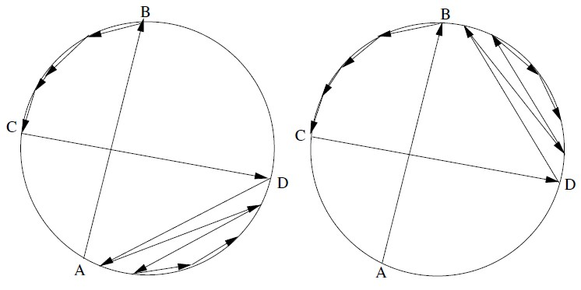
有交叉的情况分析
假设赛道从港口A开始，下一个港口是B，然后从港口C到港口D的阶段与阶段A-B交叉。
对指定的A、B、C、D有两种情况：A、C、B、D的顺序是顺时针方向或逆时针方向。假设是顺时针方向（逆时针方向处理方法类似）。

Slide 31
有交叉的赛道产生过程
第一阶段肯定是A-B
在间隔[B, C]内赛道只能沿逆时针方向“单调”前进
不难看出，如果在间隔[B, C]内顺时针前进除了允许的交叉外至少会增加一个额外的交叉
然后是阶段C-D
赛道最后在间隔[D, A)c或者[D,B)中结束

Slide 32
有交叉最长赛道的计算
用md(B, C)表示从港口B到C沿逆时针方向“单调”前进的最长路径，同样用动态规划方法（在前面的方法基础上限定下一个港口只能按逆时针方向寻找）计算，时间复杂度O(N(N+E))
对指定的港口A、B、C、D，maxlength(A, B)的状态转移方程
maxlength(A, B)=1+md(B,C)+1+max{edc(D,A),ed(D,B)}}
加的两个1分别是A-B、C-D
枚举所有的A-B、C-D，时间复杂度为O(N²+E²)
得分70-75分

Slide 33
优化
假设只指定B、C、D，在间隔(C, D)中优化选择A
如果赛道在间隔[D, B)中结束，A的选择没有影响；在间隔[D, A)c中结束，需要最大化edc(D, A)，显然，如果A离D越远，edc(D, A)值可能越大，那么尽量选择靠近C的存在A-B路径的港口
为了找到A，甚至可以不指定D。从指定B、C开始，找到唯一的A，然后查找可能的D。总的时间复杂度O(N²)。得分100。

Slide 34
Day 2 Waste Recycling （垃圾回收）

Slide 35
问题描述
物资回收公司需处理铁路货车运来的垃圾。在进站的铁路轨道上有N辆铁路货车，每辆货车只包含一种垃圾。并将根据固定数目设置中的一种进行垃圾处理。对每一种设置给出能够处理的垃圾种类的集合。由于改变设置非常耗时，因此公司一天只采用一种设置。垃圾将按照到达进站轨道的顺序处理。
为加快回收速度，公司已经建成如图所示的辅助轨道。如果到达货车的垃圾种类当前设置无法处理，可以把它移到辅助轨道。进站轨道或者辅助轨道中的第一辆货车是下一个将要处理的对象。注意货车不能从辅助轨道回到进站轨道。公司想在接下来的3天中回收尽可能多的垃圾。在第三天结束时，辅助轨道必须为空。

Slide 36
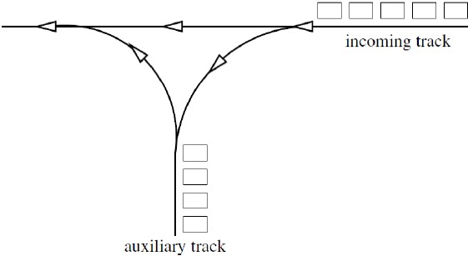
问题描述
编写一个程序计算3天的设置安排，求出满足辅助轨道最终为空时能够处理的货车最大数目。
如果处理完所有货车的时间少于3天，必须给出最少天数的解决方案。

Slide 37
输入输出与问题规模
输入
第一行3个整数 N (1 ≤ N ≤ 20000) 、 K (1 ≤ K ≤ 1000) 、 S (1 ≤ S ≤ 1000) ，分别表示货车、垃圾种类、设置的数目。即，货车从1到N编号、垃圾种类从1到K编号、设置从1到S编号。
50%的数据，N ≤10000，S ≤300。
接下来S行对设置进行描述，第i+1行的整数表示设置i能够处理的垃圾种类，整数之间用空格隔开，每行以0结束。
最后一行包含描述货车的N个整数，第i个数表示第i辆货车的垃圾种类。对于每种垃圾，将有至少1种、最多10种设置会包含它（能够处理）。

Slide 38
输出
第一行包含1个整数，表示能够处理的货车最大数目。
第二行包含3个用空格隔开的整数，分别表示第一、二、三天的设置。
如果两天能够处理完所有的货车，第3个数字必须是0。
如果1天能够处理完，后两个数字必须是0。
如果有多个答案，仅需输出其中任意一个。
如果第一行答案正确 ，可得40%的分值
限制：
时限1s，内存32M

Slide 39
样例
输入
13 5 4
1 0
4 5 0
5 3 0
2 5 0
4 5 2 5 5 4 1 1 5 4 5 3 3
输出
11
2 1 4

Slide 40
分析
样例处理过程：
设置2：处理4 5，2进入辅助轨道，
处理5 5 4，1 1进入辅助轨道，处理5 4 5
设置1：处理1 1
设置4：处理2
3 3无法处理，最多处理11辆（如果要处理3 3，必须要第4种设置）
第几天 | 设置 | 处理垃圾种类
1 | 2 | 4 5
2 | 1 | 1
3 | 4 | 2 5

Slide 41
思考
→ 直接枚举？
选 3 种设置的排列，使能够处理的货车数目最大
时间复杂度O(n*s³)
注意到题目描述中，“每种垃圾都有至少1种、最多10种设置能够处理”，因此只需要对包含这种垃圾的设置进行处理即可。时间复杂度O(n*10³)
但是，对每一个序列都必须找出能够处理的最大长度，时间复杂度O(n²*10³)，可以优化

Slide 42
简化
为了便于理解，我们可以把问题简化为考虑一个设置只能处理一种垃圾的情况，那么可以用垃圾种类代替设置。输入的垃圾类型x1,...,xi,...,xn。
3天的设置方案可用一个三元组(a, b, c)表示，a、b、c分别表示第一、二、三天的设置（垃圾种类）。
从第一辆货车开始，依次对各种可能的状态(a, b, c)进行处理。

Slide 43
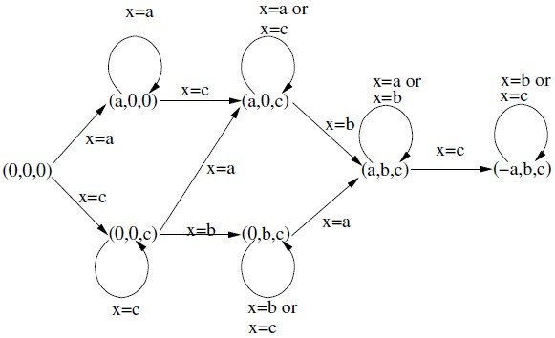
处理过程中可能出现的状态
①
③
④
⑤
②

Slide 44
处理过程中可能出现的状态
(0, 0, 0)：初始状态
① (a, 0, 0)：第一天处理a类垃圾
② (0, 0, c)：c类垃圾移到辅助轨道第三天处理
③ (a, 0, c)：第一天处理a类垃圾； c类垃圾移到辅助轨道第三天处理
④ (a, b, c)：第一天处理a类垃圾；b类、c类垃圾移到辅助轨道，c类先进辅助轨道
⑤(-a, b, c)：第二天处理b类，c类在辅助轨道（a已经处理）

Slide 45
状态的数据结构定义
typedef struct triple {
int a,b,c;
}triple;
triple Q[maxQ]; /*数组Q用来保存处理到当前货车可能出现的各种状态*/
int qfirst=0,qnext=0;
void put(int x,int y,int z)
{
triple t;
t.a=x; t.b=y; t.c=z;
Q[qnext]=t;
qnext=(++qnext)%maxQ;
}
triple get( )
{
triple t=Q[qfirst];
qfirst=(++qfirst)%maxQ;
return t;
}

Slide 46
各种状态的处理方法
初始化
put(x, 0, 0) //直接处理
put(0, 0, x) //进入辅助轨道第三天处理
对每一个待处理的货车，用get()获得处理前一辆货车时的各种状态t，依次进行处理
① (a, 0, 0)
x属于种类t.a  put(t.a, 0, 0)
否则  put(a, 0, x)
② (0, 0, c)
x属于种类t.c  put(0, 0, t.c)
否则  put(x, 0, c)

Slide 47
各种状态的处理方法
③ (a, 0, c)
x属于种类t.a或t.c  put(t.a, 0, t.c)
否则  put(a, x, c)
④ (a, b, c)
x属于种类t.a或t.b  put(t.a, t.b, t.c)
x属于种类t.c  put(-t.a, t.b, t.c)
⑤ (-a, b, c)
x属于种类t.b或t.c  put(t.a, t.b, t.c)

Slide 48
结果的处理
最终状态(a, b, c)的货车编号就是能够处理的最大货车数目。
如果最后的状态序列中有多个状态，首先查找是否有b、c同时为0的状态：
如果有，输出这个状态的3个设置；
否则，查找c为0的状态：
如果有，输出这个状态的3个设置；
否则，输出最后一个状态的3个设置。

Slide 49
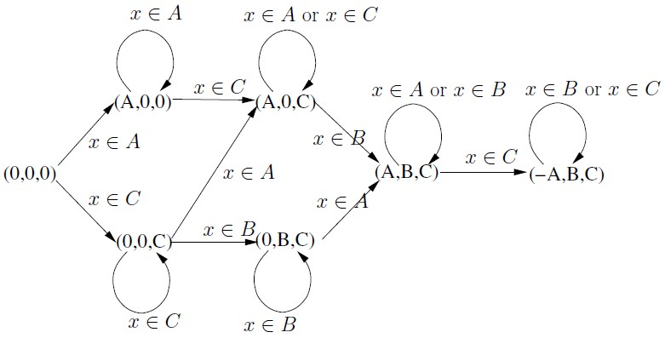
推广
一个设置处理多种垃圾的解决办法非常相似，在状态转换时用x∈A代替x=a，根据集合A、B、C计算能够处理的货车最大数目。因为能够直接得到答案，所以时间复杂度为O(n*10³)。

Slide 50
推广
对每一辆货车进行(A, B, C)的排列，时间复杂度达到O(n*s³)，必须进行优化。
注意到题目描述中，每种类型的垃圾都有至少1种、最多10种设置能够处理，因此只需要对包含这种垃圾的设置进行处理即可。
优化后时间复杂度可降到O(n*10³)。

